Slide 1
Решение задач на увеличение (уменьшение) числа на несколько единиц.

Slide 2
« Вот звонок нам дал сигнал: Поработать час настал. Так что время не теряем И работать начинаем»

Slide 3
Назови все числа по порядку, начиная с наименьшего
10
1
3
8
4
7
5
6
2
9

Slide 4
Назови все числа по порядку, начиная с наименьшего
18
12
14
17
11
20
15
16
19
13

Slide 5
Игра «Прибавляем к 10»
10
0
9
10+
8
3
5
7
4

Slide 6
Игра « Вычитаем из 10»
1
0
2
10-
10
3
5
9
4

Slide 7
А теперь посчитаем!
+2
+2
-1
-2
6
8
10
9
7
-2
5
-1
+2
+2
4
8
6

Slide 8
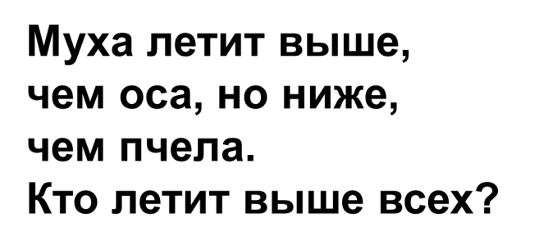
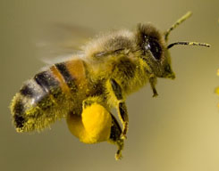
Реши задачу

Slide 9
УСЛОВИЕ
ВОПРОС
РЕШЕНИЕ
ОТВЕТ

Slide 10
Задача. Квадратов 5, а кругов на 2 больше. Сколько кругов?

Slide 11
Решение.
5 + 2 = 7 (к.)
Ответ: 7 кругов.

Slide 12
На столе лежало 8 столовых ложек, а чайных
на 3 меньше. Сколько чайных ложек лежало
на столе?
'
'
'
Решение: 8 – 3 =5(л.)
Ответ: 5 чайных ложек.

Slide 13
На … больше « + » На … меньше « - »

Slide 14
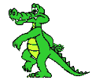
Танцуют все!

Slide 15
Руки согнуты в локтях,
качаем головой и двигаем телом

Slide 16
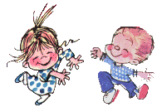
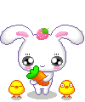
Возьми соседа за руки

Slide 17
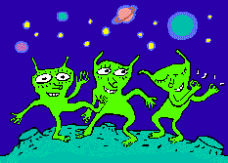
Делай, как мы!

Slide 18
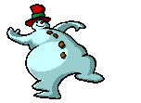
А теперь, как я!

Slide 19
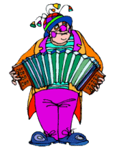
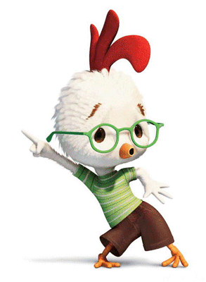
Ребята, берегите здоровье!

Slide 20
Всё!

Slide 22
Молодцы !

